Slide 1





TODO
{ }
软件工程课程小组作业项目汇报
汇报人：陈罗星

Slide 2


团队介绍
2020118081 李晨阳
2020118100 庞晓宇
2020118102 李小刚
2020118103 陈罗星
2020118118 聂嵘康

Slide 3
01
需求分析
CONTENT
明确软件需求、安排项目规划与进度、组织软件开发与测试
目录
02
软件设计
为后续软件开发人员的编码阶段做指导准备
03
成果展示
演示程序的功能
04
测试分析
发现并修改程序中的问题

Slide 4

01
需求分析
明确软件需求、安排项目规划与进度、组织软件开发与测试，方便开发团队的人员熟悉项目的功能，与用户对接需求。

Slide 5



背景
随着信息爆炸时代的到来，人们的生活节奏日益加快，个人要处理的事务也变得越来越繁杂，迫切需要有一款智能的工具来帮助记忆并提醒人们所要做的工作。
现在已经有越来越多人致力于提高自己的时间利用效率，充分在有限的时间里集中注意力。
我们在一件件事情中度过我们的每天，个性化的时间智能管理助手显得十分重要。

Slide 6
需求
待办清单
计时器
白噪声
记录待办事项
计时提醒、专注
放松心情，排除环境干扰

Slide 7
02
软件设计
对程序系统的设计考虑，包括程序系统的基本处理流程、程序系统的组织结构、模块划分、功能分配、接口设计、运行设计、安全设计、数据结构设计和出错处理设计等，为程序编码提供基础。

Slide 8
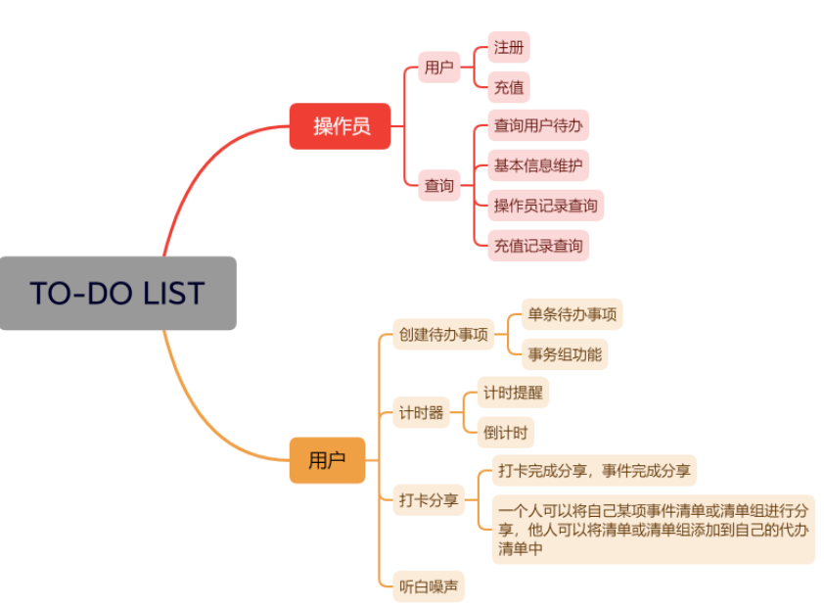
程序系统的结构

Slide 9
程序功能描述
软件设计
代办
程序描述
白噪声
用于用户自行添加待办事项，打卡分享，计时器，听白噪声等多种功能，多种数据都是存贮在本地，各个功能存在子程序与接口方便后续扩展。各个功能是并发处理。
计时器
尽情期待

Slide 10
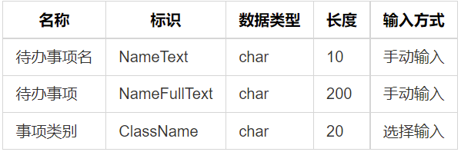
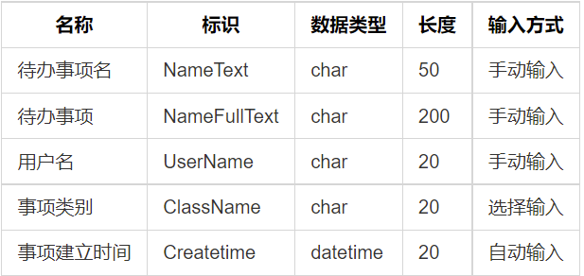
输入输出
输入
01
输出
02

Slide 11


架构
├─miniapp-todo
│ ├─image 程序用到的图片
│ ├─pages 程序页面
│ │ ├─about 关乎页
│ │ ├─index 首页
│ │ ├─logs 记录页
│ │ ├─more 更多
│ │ ├─poster 分享
│ │ ├─setting 个人页
│ │ │ ├─rank 排行榜
│ │ │ └─setmore 更多设置
│ │ ├─todos 待办清单
│ │ └─version 更新说明
│ └─utils 工具类
└─other 其他

Slide 12
03
成果展示
功能演示

Slide 13
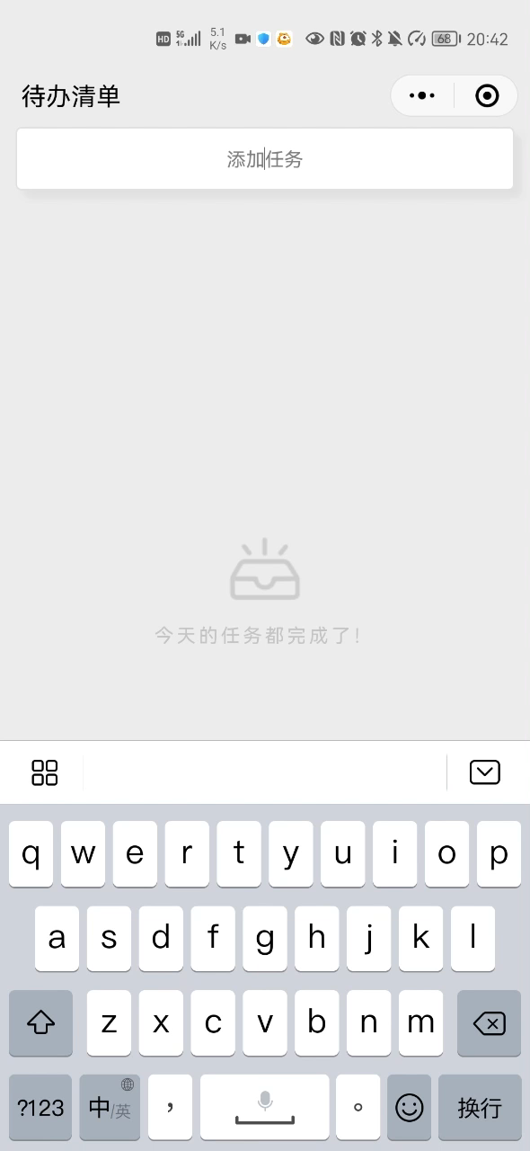
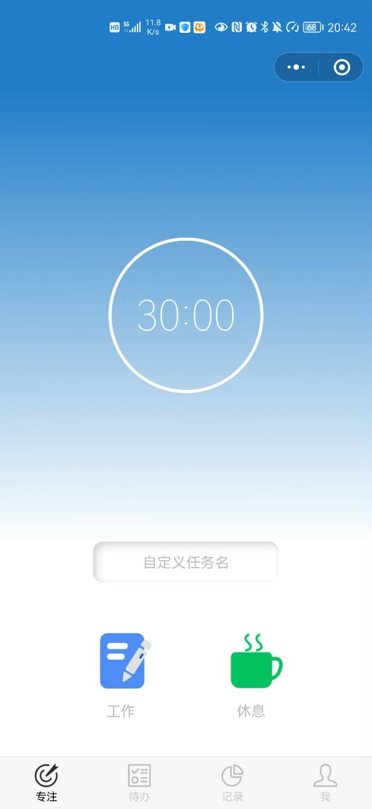
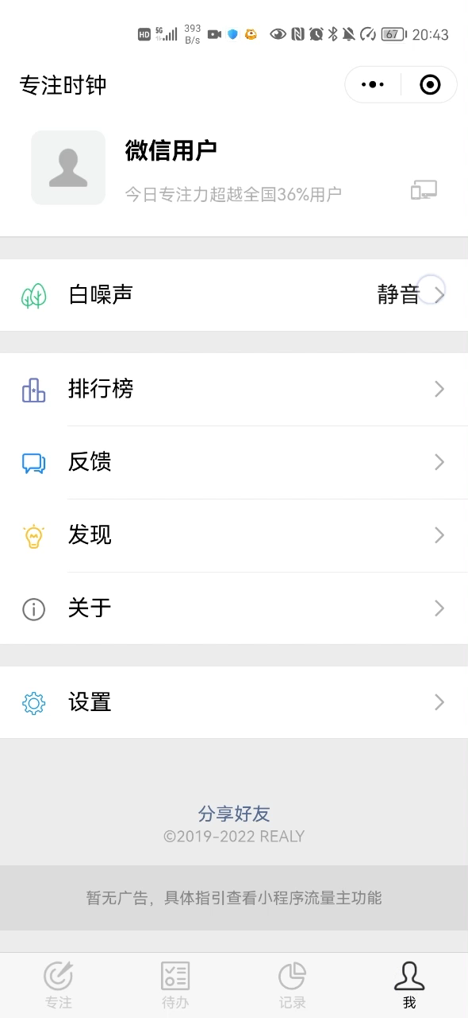

Slide 14
04
测试分析
发现程序中的问题

Slide 15

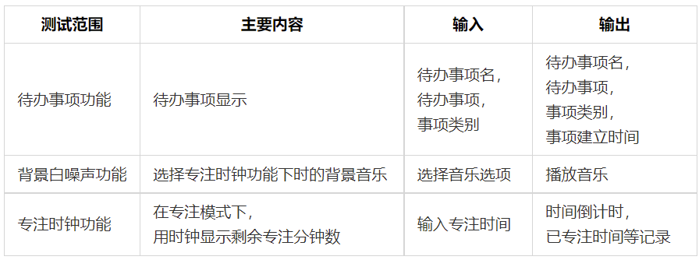
测试说明

Slide 16
评价准则
测试
范围
数据
尺度
在整个测试过程中，测试用例可以检查出系统的各种错误，基木实现系统要求的功能，布且系统的处理速度是用户可以接受的。
运用的转换处理技术为手工方式，需要用一部分测试人员将记录的输入输出数据进行处理
清晰明白的表示出系统使用过程中出现的各种情况，而且容易理解，在出现错误时具有错误处理路径

Slide 17
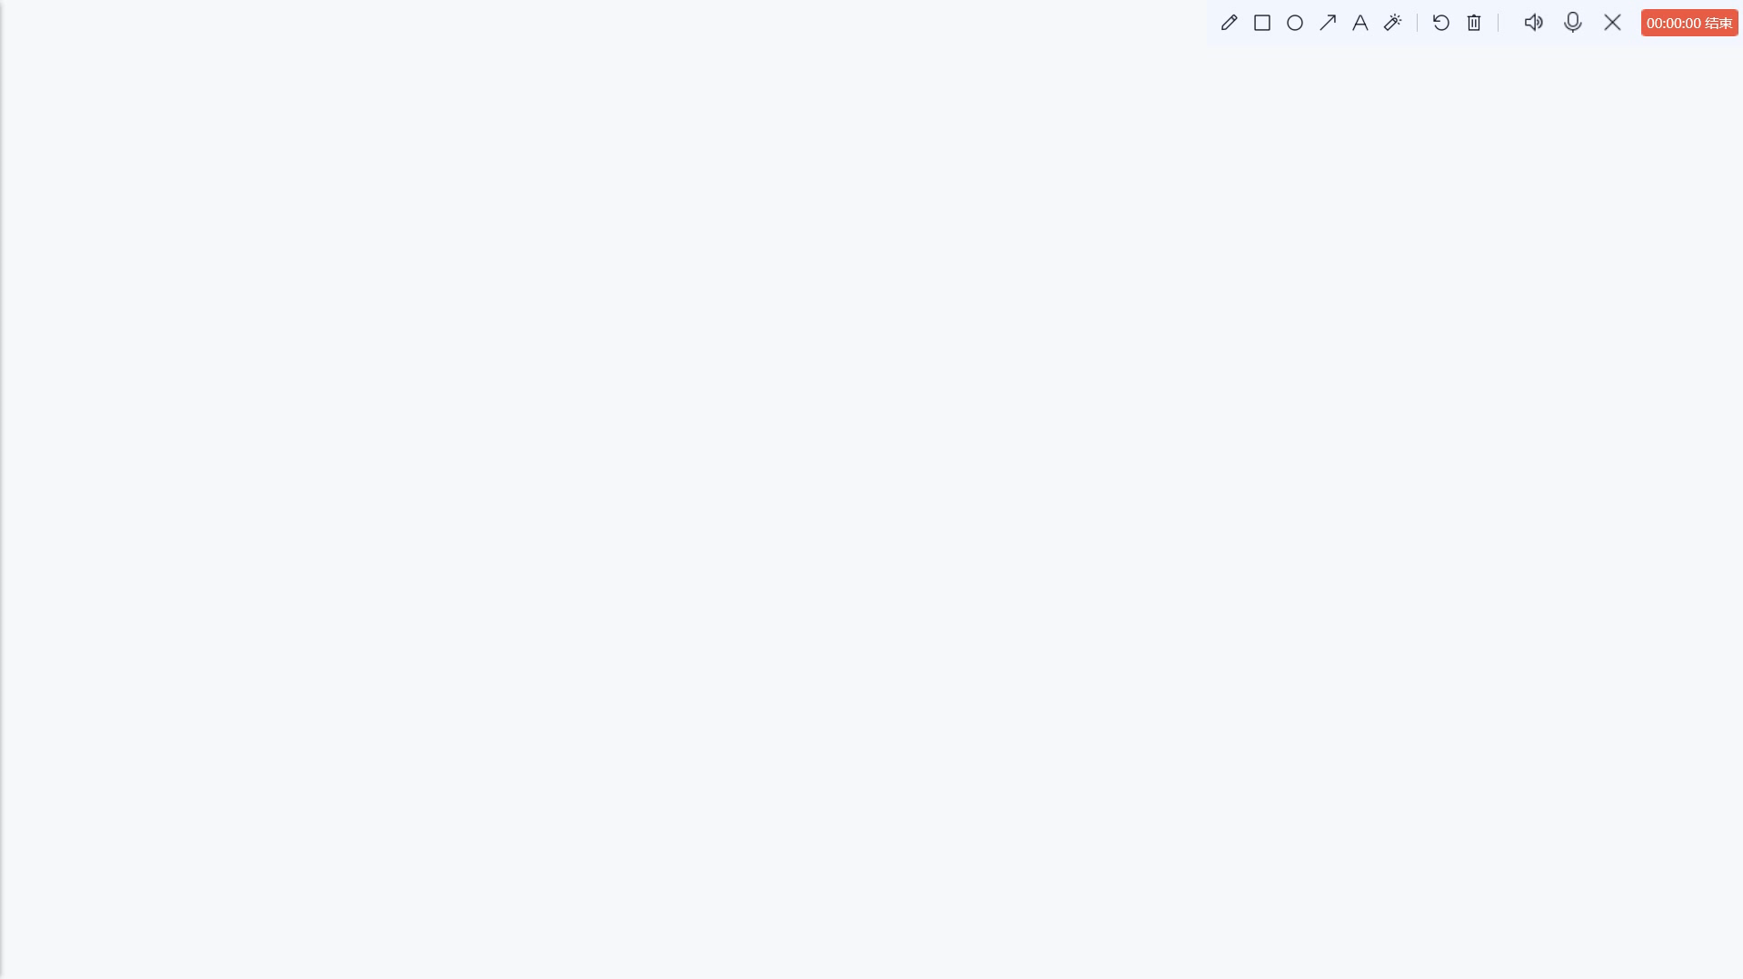
需求分析：庞晓宇
概要设计：陈罗星
详细设计：李小刚
编码：李小刚、庞晓宇、聂嵘康
测试计划：聂嵘康
测试分析：李晨阳
汇报文案：庞晓宇
汇报：陈罗星
谢谢大家

